Slide 1
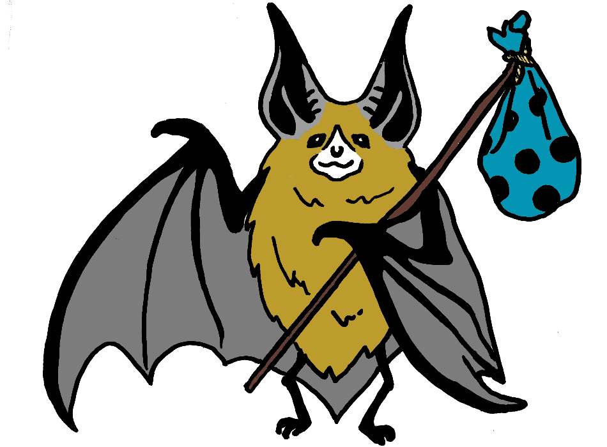
aU sujet du syndrome du museau blanc
Le syndrome du museau blanc est une maladie causée par un champignon qui pousse sur les chauves-souris pendant leur hibernation.
La maladie s’attaque seulement aux chauves-souris. Les humains et les autres animaux n’y sont pas sujets.
Le syndrome a été détecté pour la première fois en 2006 dans l’État de New York. Depuis, il s’est propagé dans l’Est de l’Amérique du Nord et a tué des millions de chauves-souris.
Le champignon qui cause le syndrome du museau blanc a été découvert dans l’État de Washington en 2016.
Au sujet des
chauves-souris
Les chauves-souris sont des espèces protégées, et il est illégal de les tuer, de leur nuire ou de les garder en captivité.
Les chauves-souris sont de précieux agents de lutte contre les organismes nuisibles. Elles mangent des millions d’insectes (dont ces satanés moustiques!)
Le Canada sert d’habitat à 17 espèces de chauves-souris indigènes, qui mangent toutes des insectes.
Trois d’entre elles sont inscrites à la Loi sur les espèces en péril à titre d’espèces en voie de disparition.
L’espèce la plus commune du parc, la petite chauve-souris brune, pèse moins que 3 pièces de 5 ¢, mais elle a une espérance de vie de plus de 30 ans!
Chauves-souris en cavale
Inspectez votre équipement!
Les chauves-souris s’agrippent parfois à des roulottes et à des remorques pour se reposer. Il leur arrive aussi de se cacher sous des auvents ou à l’intérieur de parasols!
Si ces chauves-souris passent inaperçues et restent agrippées à votre équipement à votre départ, elles pourraient vous accompagner à votre insu jusqu’à d’autres régions de la province ou même à l’autre bout du pays!
Ne ramenez pas de chauves-souris!
VOTRE LOGO ICI
INSPECTEZ VOS ROULOTTES, VOS TENTES, VOS AUVENTS ET VOS PARASOLS AVANT DE PARTIR
VOTRE LOGO ICI
Votre adresse ici :
http://www.votresiteweb.com/
Renseignements :
Votre personne-ressource

Slide 2
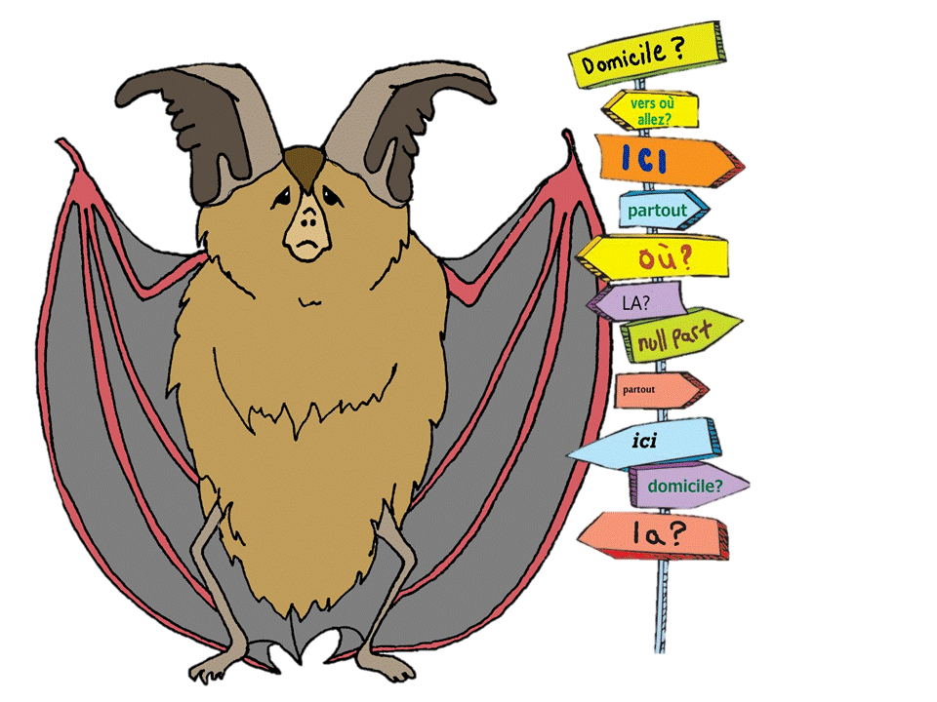

SI VOUS AVEZ BESOIN D’AIDE
Si une chauve-souris vous a mordu ou égratigné, consultez un médecin sans délai, car vous aurez besoin d’un vaccin contre la rage. Évitez de paniquer. Les chauves-souris atteintes de la rage sont très rares. Malgré tout, il ne faut pas négliger de consulter un médecin.
Si vous avez besoin d’aide pour enlever une chauve-souris agrippée à votre roulotte ou si vous trouvez une chauve-souris qui paraît blessée ou malade, communiquez avec :
<coordonnées>
EN DÉMONTANT VOTRE équipement, si vous voyez une chauve-souris à l’Extérieur de votre roulotte ou à l’Intérieur d’un auvent :
Surveillez-la et tenez les enfants et les animaux de compagnie à l’écart. Comme la plupart des animaux sauvages, les chauves-souris mordent lorsqu’elles sont manipulées.
La chauve-souris quittera probablement les lieux d’elle-même. Assurez-vous qu’elle est partie avant de quitter le camping.
Abstenez-vous de plier votre parasol ou d’escamoter votre auvent si une chauve-souris s’y trouve.
Si la chauve-souris ne part pas d’elle-même, poussez-la doucement et avec précaution à l’aide d’un balai pour l’enlever de votre roulotte ou de votre parasol.
Si la chauve-souris ne s’envole pas, placez-la sur un arbre ou un buisson, à une hauteur suffisante pour qu’elle soit hors de portée des enfants et des animaux de compagnie.
Que pouvez-vous faire?
AVANT DE QUITTER LE CAMPING
Inspectez l’extérieur de votre roulotte, de votre remorque ou de votre tente pour vous assurer que votre équipement n’abrite aucune chauve-souris au repos.
Inspectez le dessous de votre parasol avant de le ranger et vos auvents avant de les escamoter.
Si possible, inspectez vos auvents et vos parasols et refermez-les avant d’aller vous coucher.
À VOTRE ARRIVÉE AU CAMPING
Inspectez soigneusement vos auvents, vos parasols et vos roulottes escamotables en les ouvrant.
Si vous y trouvez une chauve-souris, signalez-la aux agents (de conservation) de la faune locaux (voir les coordonnées) et, si possible, contenez l’animal dans une boîte sans lui faire de mal (voir les instructions dans la boîte de texte brune).
CHAUVES-SOURIS ÉGARÉES
Les chauves-souris qui sont transportées par inadvertance dans de nouveaux secteurs risquent de ne pas pouvoir trouver d’aire de repos ou de lieu d’hibernation sûr. Elles pourraient ne pas survivre à ce déménagement.
La maladie fongique connue sous le nom de syndrome du museau blanc a déjà tué des millions de chauves-souris en Amérique du Nord. Elle a été décelée dans l’Est du Canada, dans l’Est des États-Unis et dans l’État de Washington. Les chauves-souris transplantées pourraient transmettre des spores du champignon qui cause la maladie et infecter des populations en santé.
RENSEIGNEMENTS SUR LES CHAUVES-SOURIS
Organismes locaux de protection des chauves-souris (BCBAT, ABAT, programme communautaire, etc.)
Syndrome du museau blanc https://www.whitenosesyndrome.org/ (en anglais seulement)
Bat Conservation International www.batcon.org/why-bats/bats-are/bats-are-important (en anglais seulement)
Autres ressources?
N’oubliez pas : Ne touchez jamais une chauve-souris avec vos mains nues. Servez-vous d’une serviette épaisse, de gants de cuisine ou d’un gant en cuir pour l’enlever ou poussez-la DOUCEMENT dans un contenant à l’aide d’un petit balai.

